Slide 1
讲道
基督复活是初熟的果子
讲道：宋景昌 牧师
经文：耶17:5-10；林前15:12-23；路6:17-26
Notes:
请注意修改证道题目和讲员
标题为42

Slide 2
引言
我们身为基督徒，特别是初信主的基督徒，都应该知道：
耶稣基督是为我们的罪，付上代价，替我们我们罪的刑罚，就是永远死亡的代价，并且在第三天，从死里复活，胜过死亡。
相信并接纳耶稣基督的救恩，我们也因此脱离罪的刑罚，更也因着耶稣基督的救恩，成为上帝的儿女。

Slide 3
耶稣复活的确据 （15:1-8）
让我们先来看十五1-4。
1弟兄们，我要你们认清我先前传给你们的福音；这福音你们领受了，又靠着它站立得住，
2你们若能够持守我传给你们的信息，就必因这福音得救，否则你们是徒然相信。
3我当日所领受又传给你们的，最重要的就是：照圣经所说，基督为我们的罪死了，
4而且埋葬了；又照圣经所说，第三天复活了。

Slide 4
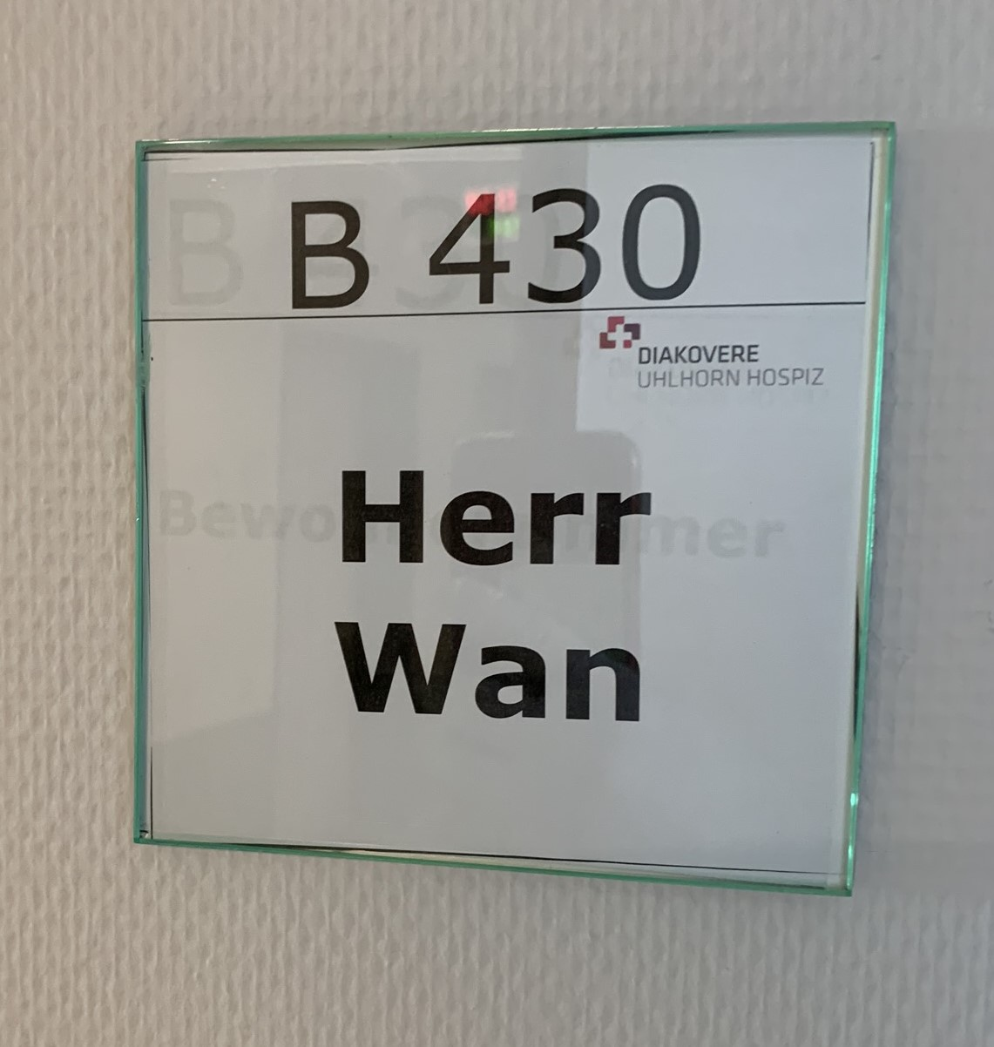
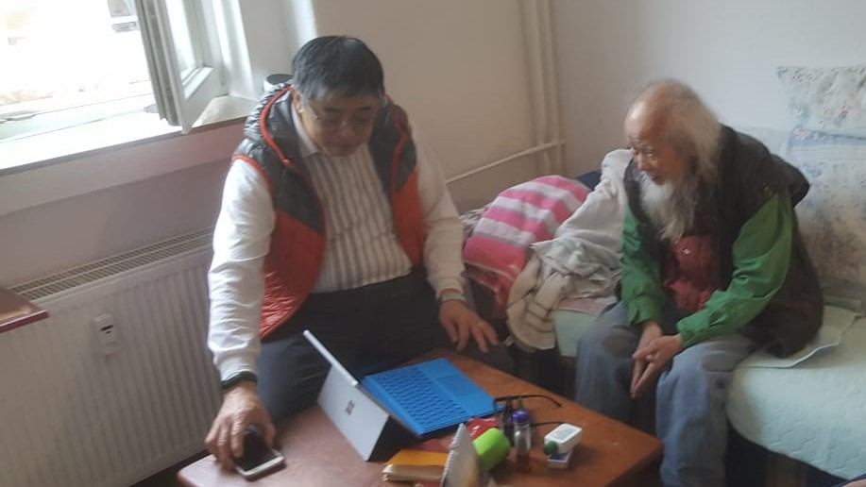
温伯伯的故事
耶稣复活的确据 （15:1-8）

Slide 5
耶稣复活的确据 （15:1-8）
林前十五5-8节。
5还显给矶法看，又显给十二使徒看，
6后来一次显给五百多弟兄看，其中一大半到现在还在，却也有已经睡了的。
7以后他显给雅各看，再显给众使徒看，
8最后也显给我看；我如同未到产期而生的人一般。

Slide 6
耶稣复活的重要（15:12-19）
12既然我们传基督是从死人中复活了，怎么在你们中间有人说没有死人复活的事呢？ 13若没有死人复活的事，基督就没有复活了。 14基督若没有复活，我们所传的就是枉然，你们所信的也是枉然。 15这样，我们甚至被当作是为 神妄作见证的，因为我们见证 神是使基督复活了。如果死人真的没有复活， 神就没有使基督复活了。 16因为死人若不复活，基督也就没有复活了。 17基督若没有复活，你们的信就是徒然，你们仍活在罪里。 18就是在基督里睡了的人也灭亡了。 19我们若靠基督只在今生有指望，就比所有的人更可怜了。

Slide 7
耶稣复活的重要（15:12-19）
12既然我们传基督是从死人中复活了，怎么在你们中间有人说没有死人复活的事呢？ 13若没有死人复活的事，基督就没有复活了。 14基督若没有复活，我们所传的就是枉然，你们所信的也是枉然。 15这样，我们甚至被当作是为 神妄作见证的，因为我们见证 神是使基督复活了。如果死人真的没有复活， 神就没有使基督复活了。 16因为死人若不复活，基督也就没有复活了。 17基督若没有复活，你们的信就是徒然，你们仍活在罪里。 18就是在基督里睡了的人也灭亡了。 19我们若靠基督只在今生有指望，就比所有的人更可怜了。

Slide 8
耶稣复活的重要（15:12-19）
12既然我们传基督是从死人中复活了，怎么在你们中间有人说没有死人复活的事呢？ 13若没有死人复活的事，基督就没有复活了。 14基督若没有复活，我们所传的就是枉然，你们所信的也是枉然。 15这样，我们甚至被当作是为 神妄作见证的，因为我们见证神是使基督复活了。如果死人真的没有复活， 神就没有使基督复活了。 16因为死人若不复活，基督也就没有复活了。 17基督若没有复活，你们的信就是徒然，你们仍活在罪里。 18就是在基督里睡了的人也灭亡了。 19我们若靠基督只在今生有指望，就比所有的人更可怜了。

Slide 9
耶稣复活的重要（15:12-19）
12既然我们传基督是从死人中复活了，怎么在你们中间有人说没有死人复活的事呢？ 13若没有死人复活的事，基督就没有复活了。 14基督若没有复活，我们所传的就是枉然，你们所信的也是枉然。 15这样，我们甚至被当作是为 神妄作见证的，因为我们见证神是使基督复活了。如果死人真的没有复活， 神就没有使基督复活了。 16因为死人若不复活，基督也就没有复活了。 17基督若没有复活，你们的信就是徒然，你们仍活在罪里。 18就是在基督里睡了的人也灭亡了。 19我们若靠基督只在今生有指望，就比所有的人更可怜了。

Slide 10
耶稣复活的重要（15:12-19）
12既然我们传基督是从死人中复活了，怎么在你们中间有人说没有死人复活的事呢？ 13若没有死人复活的事，基督就没有复活了。 14基督若没有复活，我们所传的就是枉然，你们所信的也是枉然。 15这样，我们甚至被当作是为 神妄作见证的，因为我们见证神是使基督复活了。如果死人真的没有复活， 神就没有使基督复活了。 16因为死人若不复活，基督也就没有复活了。 17基督若没有复活，你们的信就是徒然，你们仍活在罪里。 18就是在基督里睡了的人也灭亡了。 19我们若靠基督只在今生有指望，就比所有的人更可怜了。

Slide 11
耶稣复活是初熟的果子（15:20-23）
20其实，基督已经从死人中复活，成为睡了之人初熟的果子。
21既然死是因一人而来，死人复活也因一人而来。
22在亚当里众人都死了；同样，在基督里众人也都要复活。
23但各人是按着自己的次序复活：初熟的果子是基督；然后在他来的时候，是那些属于基督的。

Slide 12
耶稣复活是初熟的果子（15:20-23）
在旧约里，神吩咐以色列民收割庄稼的时候，要把初熟的庄稼一捆先献给神。
复活的耶稣的，成为睡了之人初熟的果子，献成为祭，返回到天父的身旁。

Slide 13
耶稣复活是初熟的果子（15:20-23）
20其实，基督已经从死人中复活，成为睡了之人初熟的果子。
21既然死是因一人而来，死人复活也因一人而来。
22在亚当里众人都死了；同样，在基督里众人也都要复活。
23但各人是按着自己的次序复活：初熟的果子是基督；然后在他来的时候，是那些属于基督的。

Slide 14
耶稣复活是初熟的果子（15:20-23）
20其实，基督已经从死人中复活，成为睡了之人初熟的果子。
21既然死是因一人而来，死人复活也因一人而来。
22在亚当里众人都死了；同样，在基督里众人也都要复活。
23但各人是按着自己的次序复活：初熟的果子是基督；然后在他来的时候，是那些属于基督的。

Slide 15
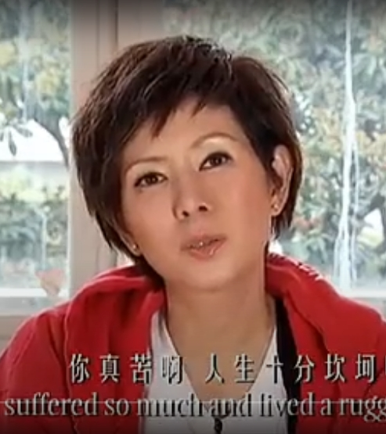
罗慧娟
负资产、失聪、抑郁、癌症
是耶稣基督的复活彻底改变了生命，叫人在软弱中透现出神的大能。
是复活的盼望，叫人从死亡的恐惧中释放出来，带着盼望活，也带着盼望死。

Slide 16
罗慧娟
基督已经从死里复活了，他已经战胜了罪和死亡的权势，宣告了胜利和盼望的好消息。
从今以后，死亡不是人生的终结，正如基督胜过罪和死亡的权势，
所有属基督的都会同样经历这个神迹，这份能力。

Slide 17
总结
『然而，使耶稣从死人中复活的 神的灵若住在你们里面，那使基督从死人中复活的，也必藉着住在你们里面的圣灵使你们必死的身体又活过来。』罗马书八11

